Slide 2
Curso: VET
Módulo: Bio-economia, economia circular e produtos de base biológica
Unidade Curricular: Economia circular
Autor: UOP

Slide 3
ÍNDICE
1. Economia circular - princípios, dimensões, benefícios e desafios
2. Redução de recursos e gestão de resíduos
3. Produção agrícola de recursos de base biológica
4. Agro ecologia e práticas regenerativas
5. Tecnologias de agricultura circular

Slide 4
1. Economia circular - princípios, dimensões, benefícios e desafios

Slide 5
1.1. Introdução
O relatório das Nações Unidas para 2022 prevê um crescimento significativo da população:
  8.5 mil milhões em 2030
  9.7 mil milhões em 2050
Extração anual de matérias-primas a nível mundial:
  Aumentou de 27,1 mil milhões de toneladas em 1970 para 92,1 mil milhões de toneladas em 2017
  Taxa média de crescimento anual de 2.6%
Espera-se que a procura per capita de materiais aumente:
  De 7,4 toneladas em 1970 para 12,2 toneladas em 2022

Slide 6
1.1. Introdução
50% das emissões globais de gases com efeito de estufa são atribuídas a:
  Exploração mineira, transformação de matérias-primas e produção alimentar
  Responsável por mais de 90% da perda de biodiversidade e da escassez de água
As emissões de gases com efeito de estufa estão a aumentar:
  Aumento significativo desde 1990
  Gases primários: dióxido de carbono proveniente de combustíveis fósseis e da indústria, metano
Apesar dos compromissos assumidos pela UE, os níveis de gases com efeito de estufa continuam a aumentar:
  Os níveis de gases com efeito de estufa na Terra estão a aumentar, apesar dos objetivos de redução
Necessidade de uma economia circular:
  Dar resposta às pressões ambientais
  Criar um futuro mais sustentável através da gestão dos recursos

Slide 7
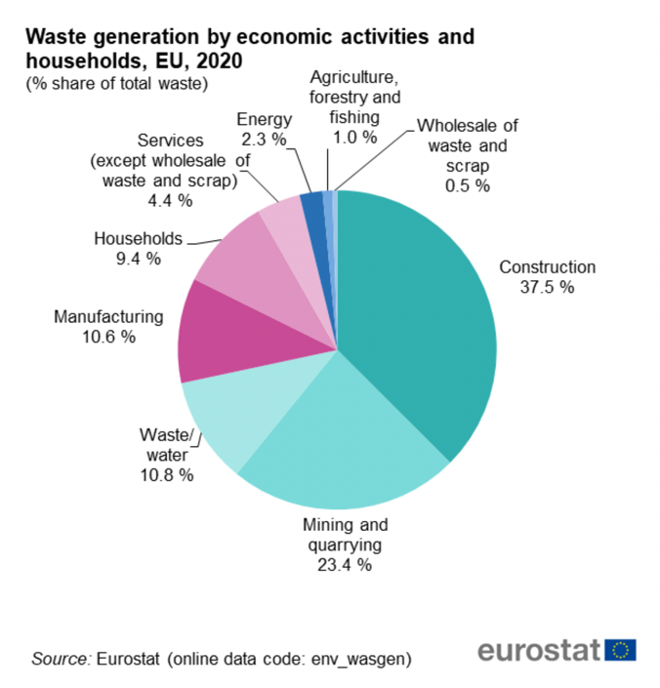
1.1. Introdução
Sabia que, em 2020, a Europa produziu 2,151 milhões de toneladas de resíduos de todos os sectores e agregados familiares?
Numa base per capita, cada pessoa produziu 4,8 toneladas de resíduos!

Slide 8
1.2. Economia circular
O Parlamento Europeu (2016) define a economia circular como:
“um modelo económico baseado, nomeadamente, na partilha, locação, reutilização, reparação, renovação e reciclagem, num ciclo (quase) fechado, que visa manter sempre a maior utilidade e valor dos produtos, componentes e materiais”.
Esta abordagem começa ao nível fundamental da conceção dos produtos, que se baseia na durabilidade, na capacidade de atualização e na possibilidade de reciclagem. Os produtos são incentivados a ser utilizados repetidamente e renovados durante o seu ciclo de vida. No entanto, quando deixam de funcionar, há uma grande preocupação com eles, que diz respeito à reciclagem e à recuperação de recursos.

Slide 9
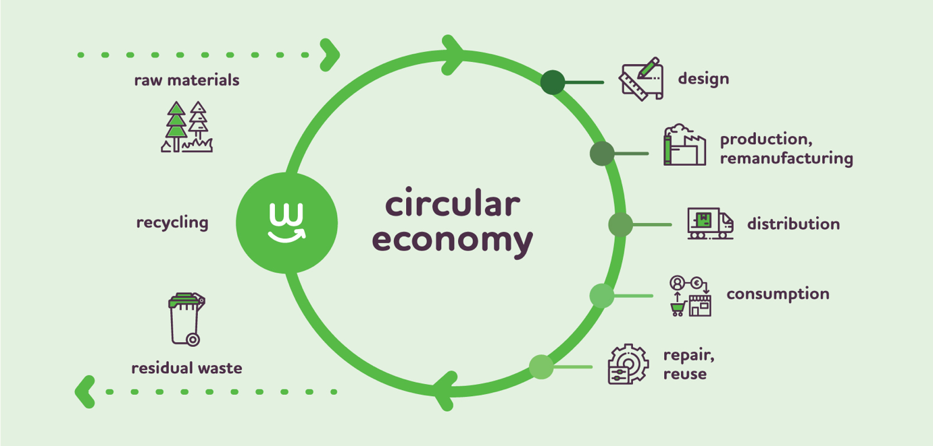
1.2. Economia circular
Modelo de economia circular
Fonte: WWW.EUPOLITICALREPORT.EU

Slide 10
1.3. Linear vs Circular
Nos últimos 150 anos, o progresso industrial seguiu, em grande medida, um modelo económico linear.
Conhecido como o sistema "take-make-waste":
  Recursos utilizados para produzir artigos que se transformam em resíduos
  Os produtos seguem uma trajetória linear desde as matérias-primas até aos resíduos descartados
Vantagens do modelo linear:
  Permitiu a produção em massa e o crescimento económico
  Tirou as pessoas da pobreza e fomentou o crescimento demográfico.

Slide 11
1.3. Linear vs Circular
Os modelos circular e linear diferem na sua abordagem à criação e manutenção de valor. Enquanto uma economia linear funciona segundo uma sequência de "pegar-fazer-resíduos", em que as matérias-primas são colhidas, transformadas em produtos e, por fim, descartadas, a sua criação de valor depende da produção e comercialização do maior número possível de produtos.
A abordagem da economia circular centra-se na otimização da utilização dos recursos, privilegiando os fatores de produção sustentáveis, prolongando a vida útil dos produtos para maximizar o seu valor e reciclando os subprodutos e resíduos em novos materiais ou produtos.

Slide 12
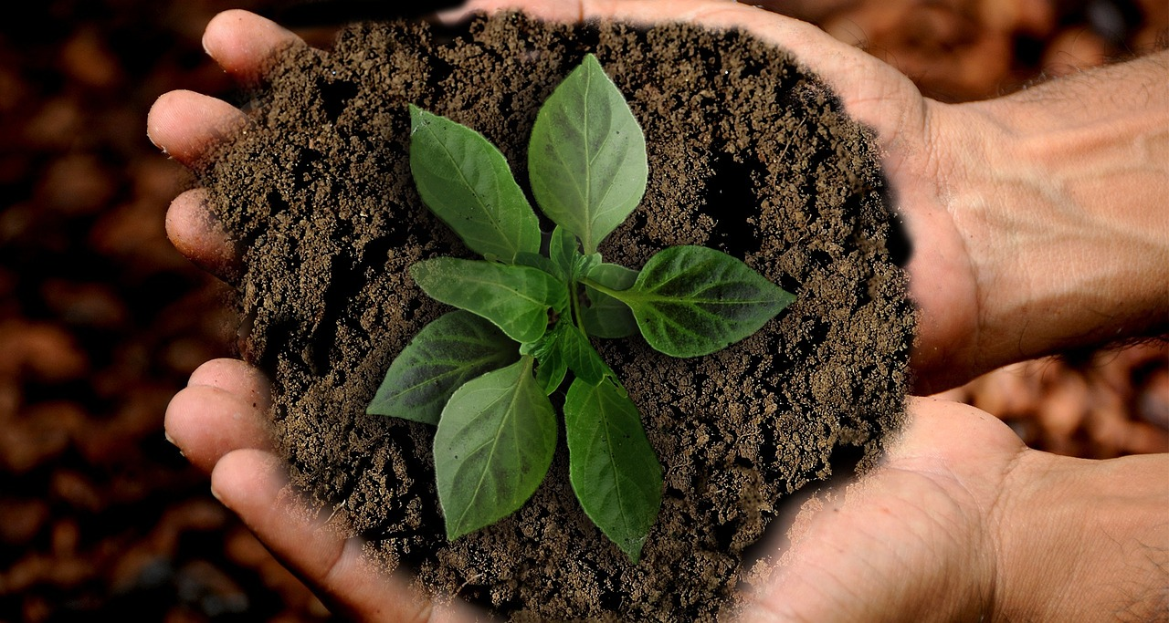
1.4. Benefícios da economia circular
Impacto ambiental
Reduzir a dependência das matérias-primas
Benefícios económicos e para o consumidor

Slide 13
Informações adicionais
Se quiser saber mais sobre a Economia Circular, veja este vídeo na seguinte ligação
https://www.youtube.com/watch?v=zCRKvDyyHmI
Se quiser saber mais sobre as Estatísticas de Resíduos, leia este artigo na seguinte ligação
https://ec.europa.eu/eurostat/statistics-explained/SEPDF/cache/1183.pdf

Slide 14
2. Redução de recursos e gestão de resíduos

Slide 15
2.1. Redução de recursos e gestão de resíduos
Visão geral da gestão de resíduos
A gestão de resíduos envolve vários processos, como a recolha, o transporte, o tratamento, a reciclagem e a eliminação de materiais residuais.
Os objetivos incluem a minimização dos resíduos, a reutilização de materiais, a devolução dos resíduos orgânicos ao ambiente e a adaptação às alterações na composição dos resíduos.
As práticas diferem entre as nações em desenvolvimento e as industrializadas, sendo necessário considerar fatores locais como os tipos de resíduos, as perspetivas sociais e as limitações de recursos.

Slide 16
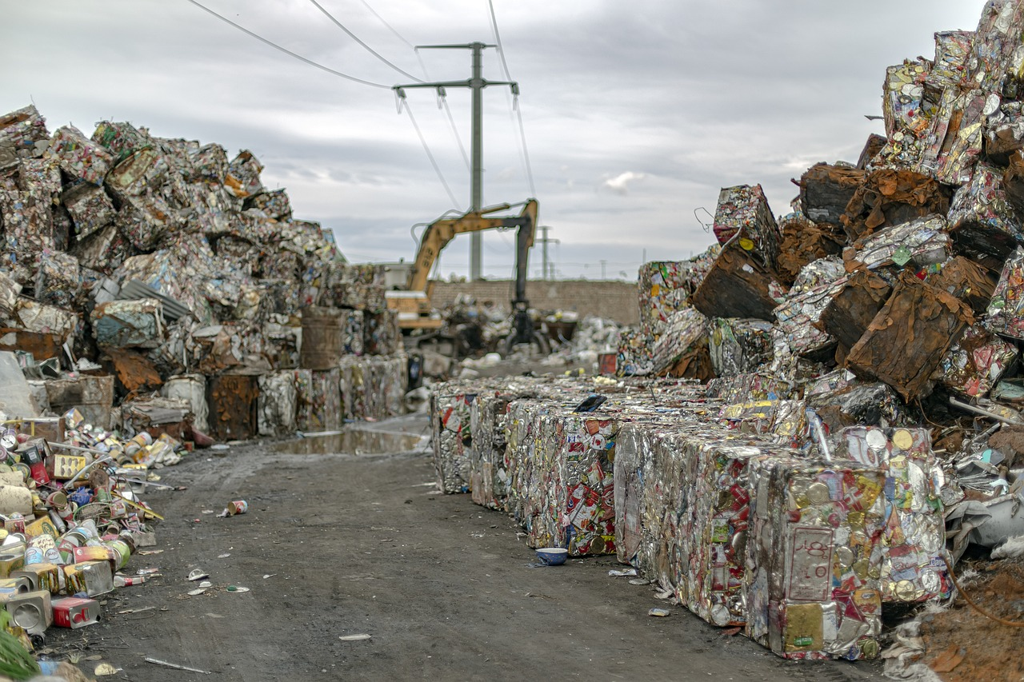
2.1. Redução de recursos e gestão de resíduos
Componentes de um sistema de gestão de resíduos
Um sistema de gestão de resíduos engloba ações relacionadas com a recolha, tratamento, eliminação e reciclagem de lixo.
O sistema inclui quatro segmentos principais: produção de resíduos, recolha e transporte, tratamento e eliminação final.
A gestão moderna de resíduos dá prioridade a taxas de reciclagem elevadas e a fontes de resíduos segregadas de forma limpa para minimizar o impacto ambiental e maximizar a recuperação de recursos.

Slide 17
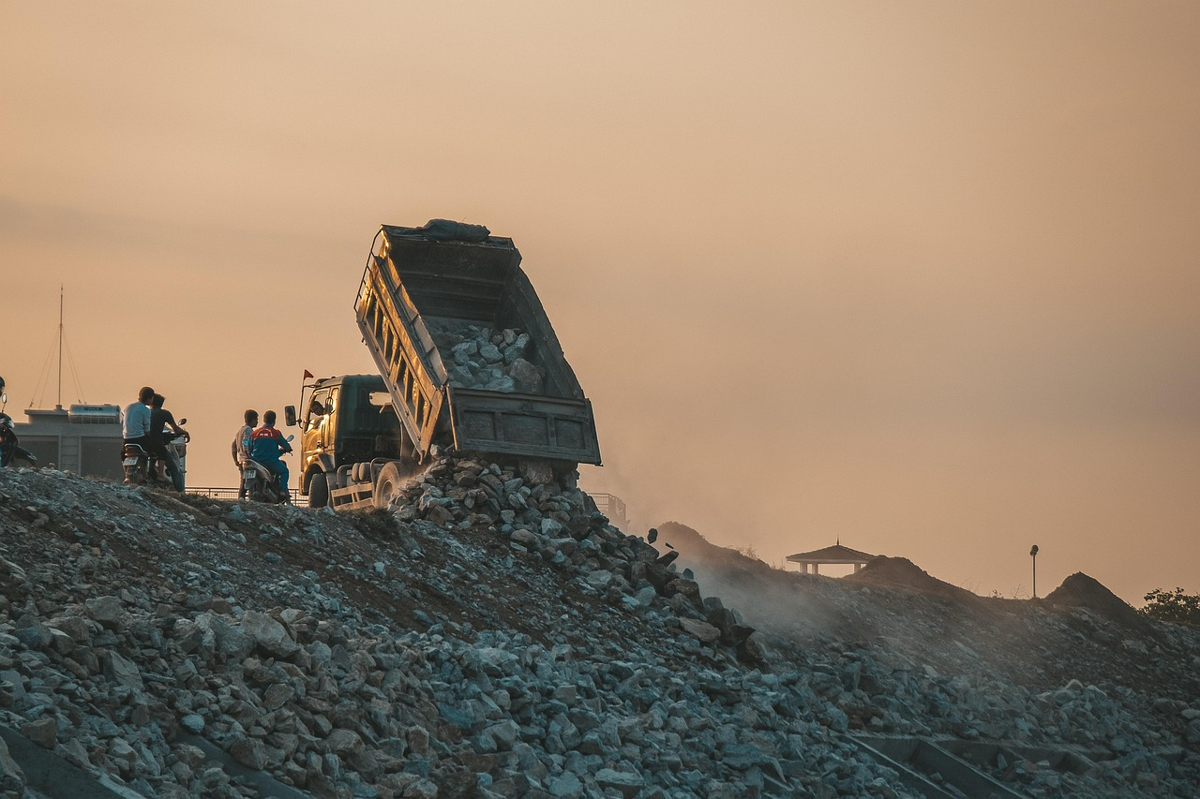
2.1. Redução de recursos e gestão de resíduos
Estratégias de gestão de resíduos
As estratégias de gestão de resíduos podem ser classificadas em quatro abordagens principais:
  Redução ou prevenção de resíduos
  Reciclagem de resíduos
  Tratamento térmico com captação de energia
  Eliminação em aterrol
É dada prioridade à minimização dos resíduos, seguida da reciclagem para recuperar materiais para utilizações alternativas.
Os métodos de eliminação são classificados com base no impacto ambiental, com uma hierarquia que inclui a redução, reutilização, reciclagem, compostagem, incineração e deposição em aterro.
A gestão eficaz dos resíduos exige que se compreenda o volume, a natureza e a origem dos resíduos, sendo os resíduos inevitáveis tratados por empresas licenciadas para processamento fora do local.
A hierarquia de resíduos dá prioridade a práticas que maximizem os benefícios do produto e minimizem a produção de resíduos, dando ênfase à utilização sustentável.

Slide 18
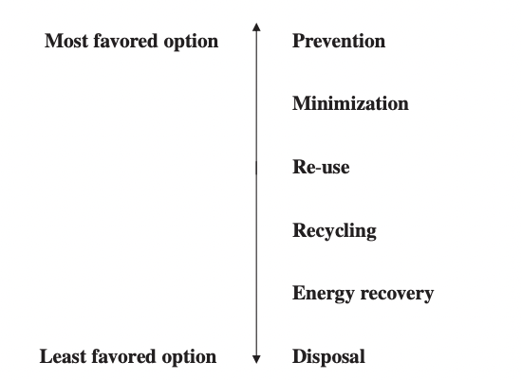
2.1. Redução de recursos e gestão de resíduos
Hierarquia de gestão de resíduos
Fonte: DEMIRBAS, 2011

Slide 19
Informações adicionais
Se quiser saber mais sobre a gestão de resíduos na Europa, pode ouvir este podcast na seguinte ligação
https://www.youtube.com/watch?v=pE7a4N9GDKk
Se quiser saber mais sobre um caso de embalagens sem resíduos, veja este vídeo na seguinte hiperligação
https://www.youtube.com/watch?v=PvAd7t33fdo

Slide 20
3. Produção agrícola de recursos biológicos

Slide 21
3.1. Produtos de base biológica
  Definição
  Os produtos de base biológica são produtos fabricados a partir de matérias-primas sustentáveis provenientes do sector alimentar ou agrícola.
  A Comissão Europeia define-os como produtos fabricados total ou parcialmente a partir de fontes biológicas, excluindo as fontes fósseis.
  Nos EUA, os produtos de base biológica são definidos pelo Farm Security and Rural Investment Act de 2002 como artigos derivados de materiais agrícolas biológicos ou renováveis.
Promoção e regulamentação :
  O Departamento de Agricultura dos EUA lançou o programa BioPreferred em 2002 para incentivar a utilização de produtos de base biológica.
  Os exemplos incluem pulverizadores agrícolas, melhoradores de composto e produtos de controlo de pragas.

Slide 22
3.1. Produtos de base biológica
Mudança global:
  A transição para produtos de base biológica reflete a dinâmica económica, política e comercial na agricultura.
  Os avanços nos processos e tecnologias de conversão impulsionam esta mudança, convertendo os fatores de produção agrícolas tradicionais em produtos químicos, energia e outros produtos inovadores.
Acesso à informação:
  As partes interessadas necessitam de acesso a bases de dados técnicas abrangentes para navegar eficazmente nas diversas classes de bio produtos.
  Iniciativas como a NASULGC enfatizam a importância de tais recursos para facilitar a tomada de decisões informadas.

Slide 23
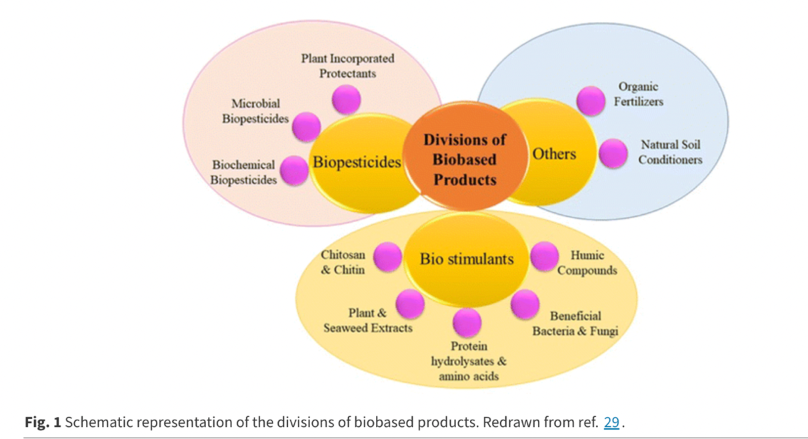
3.1. Produtos de base biológica
Representação esquemática das divisões dos produtos de base biológica
SOURCE: PRIYA ET AL, 2023

Slide 24
3.1. Produtos de base biológica
Biomateriais:
  Derivados de várias fontes de biomassa, incluindo plantas, recursos marinhos e resíduos animais.
  A transformação destes recursos produz biomateriais, exigindo o conhecimento da composição da matéria-prima para uma produção efetiva.
Combustíveis energéticos :
  A biomassa serve como uma fonte de energia renovável, incluindo plantas, resíduos agrícolas e subprodutos florestais.
  Os biocombustíveis, como o etanol, o metanol e o biodiesel, são produzidos a partir da biomassa através de processos de conversão bioquímicos ou termoquímicos.
Bioquímicos :
  Os produtos químicos renováveis derivados da biomassa oferecem alternativas ecológicas aos produtos químicos derivados do petróleo.
  Os exemplos incluem bio álcoois e ácidos bio derivados, utilizados nas indústrias farmacêutica, cosmética e alimentar.
  Estas alternativas são frequentemente mais sustentáveis, económicas e biodegradáveis em comparação com as suas contrapartes não renováveis.

Slide 25
3.2. A emergência dos bio produtos na agricultura
Tipos de bioprodutos:
  Bio pesticidas: Utilizam agentes biológicos para controlar pragas e doenças.
  Bio estimulantes: Estimulam o crescimento das plantas utilizando substâncias como hormonas ou enzimas.
  Biofertilizantes: Fornecem nutrientes de fontes orgânicas, como composto ou farinha de peixe, para aumentar a proteção, a melhoria e a nutrição das culturas.
Aplicações:
  Amplamente adotados em todas as indústrias, desde os cosméticos aos combustíveis, devido à sua natureza ecológica e eficácia.
  Desempenham papéis vitais na gestão integrada de pragas, facilitando a comunicação entre espécies e promovendo práticas agrícolas sustentáveis.

Slide 26
Informações adicionais
Se quiser saber mais sobre produtos de base biológica, leia este artigo na seguinte hiperligação
https://single-market-economy.ec.europa.eu/sectors/biotechnology/bio-based-products_en#:~:text=Bio%2Dbased%20products%20are%20wholly,and%20paper%2C%20textiles%2C%20etc
Se quiser saber mais sobre plásticos de base biológica a partir de resíduos agrícolas, veja este vídeo na seguinte hiperligação
https://www.youtube.com/watch?v=ioHQNIrsojU

Slide 27
4. Agro ecologia e práticas regenerativas

Slide 28
4.1. Agro ecologia
Origens e evolução da Agroecologia
A agroecologia tem as suas raízes nos sistemas alimentares tradicionais dos povos indígenas, incorporando ligações profundas com os ecossistemas, tradições e património cultural.
O termo "agroecologia" surgiu no início do século XX, centrando-se inicialmente em aspetos como o controlo de pragas e a biologia do solo, antes de se expandir para incluir a gestão das culturas, a saúde do solo e a meteorologia agrícola na década de 1950.
Na década de 1960, estudiosos como Wolfgang Tischler contribuíram para o desenvolvimento da agroecologia como disciplina académica independente, explorando as interações entre plantas, animais, solos e clima nos agroecossistemas.

Slide 29
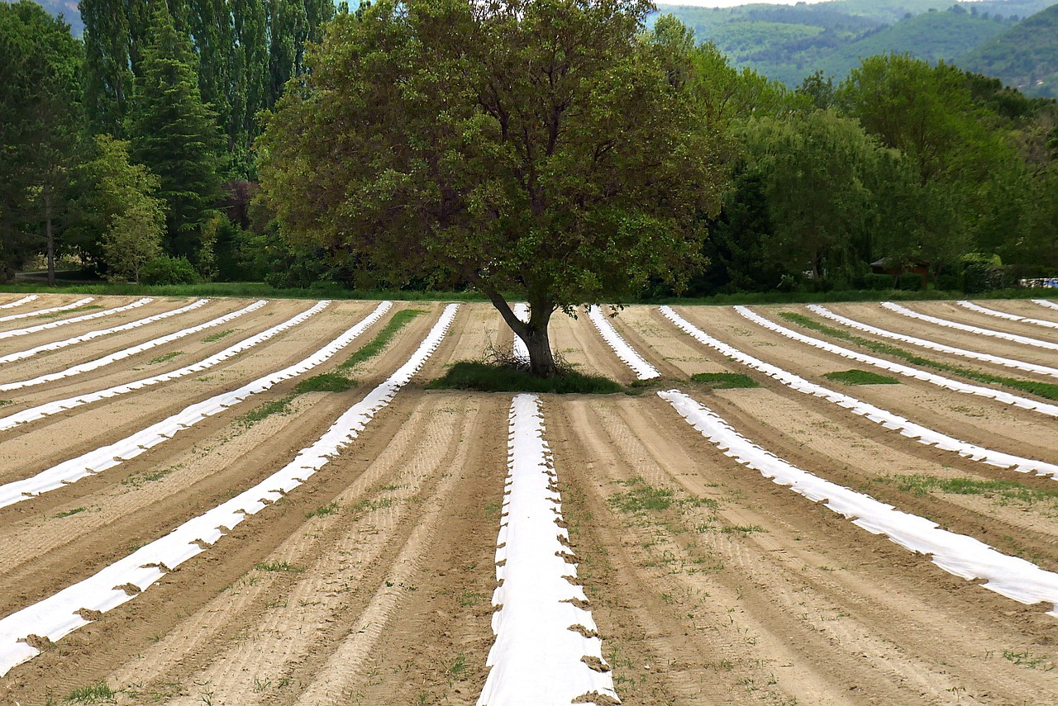
4.1. Agro ecologia
Crescimento e expansão da agro ecologia
A década de 1990 testemunhou um crescimento significativo da agroecologia, tanto como disciplina científica quanto como movimento de base, estimulado pela crescente conscientização ambiental.
Durante esse período, universidades na Europa e nos EUA começaram a oferecer programas de agroecologia, enquanto ONGs como a AS-PTA do Brasil surgiram para facilitar a colaboração entre agro ecologistas e agricultores.
Na década de 2000, a agroecologia evoluiu para além da agricultura e passou a abranger todo o sistema alimentar, integrando as dimensões ambiental, económica e social e promovendo práticas sustentáveis desde a produção até ao consumo.

Slide 30
4.1. Agro ecologia
Perspetivas diversas e princípios orientadores
Apesar do seu crescimento, a definição de agroecologia continua a ser objeto de debate, com alguns a considerarem-na apenas como um domínio técnico e outros a enfatizarem o seu potencial político e transformador.
Os '10 elementos da agroecologia' da FAO e os 13 princípios orientadores do Comité de Segurança Alimentar Mundial das Nações Unidas sublinham a natureza multifacetada da agroecologia, defendendo uma abordagem holística que combina o conhecimento tradicional com a ciência para impulsionar mudanças profundas nos sistemas alimentares para a sustentabilidade e a equidade social.

Slide 31
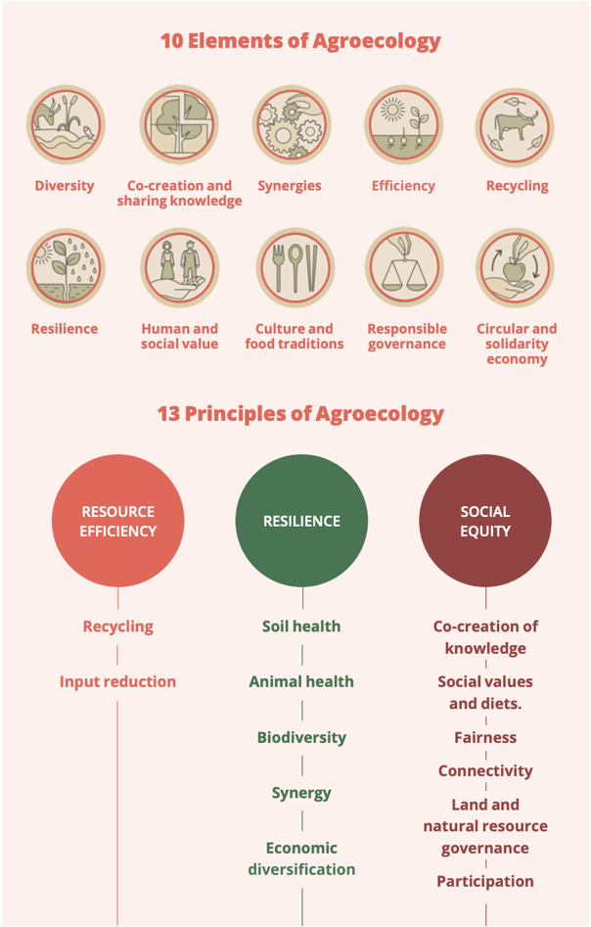
4.1. Agro ecologia
Elementos e princípios da agro ecologia
SOURCE: IDS & IPES-FOOD, 2022

Slide 32
4.1. Agro ecologia
Os 13 princípios orientadores da agroecologia alinham-se com os 10 elementos, refletindo a sua evolução de um método para alterar a produção insustentável de alimentos para uma abordagem abrangente.
Atualmente, a agroecologia integra o conhecimento científico com a aplicação prática, apoiada por um movimento social que defende uma revisão completa dos sistemas alimentares.
Esta transformação dá prioridade à sustentabilidade ambiental e à justiça distributiva, obtendo reconhecimento formal na governação alimentar internacional com o apoio de um grupo diversificado mas unificado de especialistas.

Slide 33
4.2. Agricultura regenerativa
Origens e princípios da agricultura regenerativa
A agricultura regenerativa remonta ao movimento orgânico dos anos 60 nos EUA, influenciado pelo livro Silent Spring de Rachel Carson.
O Instituto Rodale cunhou o termo "orgânico regenerativo" no início da década de 1980, enfatizando a capacidade de rejuvenescimento natural dos ecossistemas e da biodiversidade.
Richard Harwood delineou três princípios fundamentais: ligações dentro dos sistemas agrícolas, manutenção do equilíbrio biológico e fomento do mutualismo construtivo, minimizando os danos.

Slide 34
4.2. Agricultura regenerativa
Enquanto a agricultura regenerativa ganha força a nível internacional, as grandes empresas agroalimentares moldam o discurso.
Estas investem em abordagens regenerativas, mas dão frequentemente prioridade às preocupações ambientais, como a saúde dos solos e as emissões de carbono, em detrimento da justiça social e da equidade.
Algumas versões empresariais da agricultura regenerativa podem centrar-se apenas na compensação de emissões sem abordar questões sociais mais amplas, o que realça a necessidade de uma abordagem holística.

Slide 35
Informações adicionais
Se quiser saber mais sobre a Agricultura Regenerativa, leia este artigo no seguinte link
https://www.weforum.org/agenda/2022/10/what-is-regenerative-agriculture/#:~:text=Regenerative%20agriculture%20focuses%20on%20improving,well%20as%20reducing%20soil%20erosion.
Se quiser saber mais sobre a Agricultura Regenerativa, veja este vídeo no seguinte link
https://www.youtube.com/watch?v=yp1i8_JFsao

Slide 36
5. Tecnologias de agricultura circular

Slide 37
5.1. Tecnologias de agricultura circular
As práticas agrícolas sustentáveis devem responder às necessidades de uma população em crescimento.
As tecnologias agrícolas facilitam vários modelos de produção sustentável: agricultura inteligente em termos climáticos, intensificação sustentável e produção agro ecológica.
Os investimentos em tecnologias agrícolas, tanto em grande como em pequena escala, podem aumentar os rendimentos e minimizar os impactes ecológicos.
Os governos de todo o mundo estão a incentivar o investimento nas explorações agrícolas para aumentar a produtividade, a sustentabilidade e os rendimentos dos agricultores.
Debates recentes destacam a mudança para a circularidade dos alimentos para melhorar a sustentabilidade.
Os governos de regiões como a UE, a China e a América Latina estão a investir em tecnologias que promovem a circularidade nas explorações agrícolas para aumentar a produção, a sustentabilidade e cumprir os acordos internacionais sobre o clima.

Slide 38
5.1. Tecnologias de agricultura circular
Sabia que muitos agricultores estão frequentemente relutantes ou precisam de ajuda para financiar melhoramentos nas explorações agrícolas?
Esta relutância pode dever-se a uma série de fatores, incluindo a aversão ao risco, as limitações de recursos, a falta de crédito ou o não reconhecimento das vantagens. No entanto, certas tecnologias podem proporcionar múltiplos benefícios, incluindo a adaptação às alterações climáticas, a resiliência e o aumento dos rendimentos.

Slide 39
5.2. Benefícios de tecnologias circulares específicas
Tecnologias para reduzir as emissões de GEE e o potencial de eutrofização na criação de gado
As tecnologias implementadas incluem sistemas de filtros de areia, separação de resíduos sólidos, biodigestores, máquinas de ordenha e reutilização de águas residuais.
Foram observadas reduções significativas nas emissões anuais de CO2eq e no potencial de eutrofização com a adoção destas tecnologias.
No entanto, a construção ou reabilitação de fossas sépticas resultou num aumento significativo das emissões de CO2eq em comparação com cenários sem gestão de estrume.
Algumas tecnologias mostraram uma eficácia consistente independentemente da dimensão do efetivo, enquanto outras foram influenciadas pela dimensão do efetivo.
As piscinas de gestão de resíduos foram identificadas como um dos principais contribuintes para as emissões de GEE, com emissões significativas por vaca, apesar de reduzirem o potencial de eutrofização.

Slide 40
Informações adicionais
Se quiser saber mais sobre os sistemas de agricultura inteligente, leia este artigo na seguinte ligação
https://www.mdpi.com/2673-4591/9/1/10
Se quiser saber mais sobre uma exploração agrícola que não utiliza o solo, veja este vídeo na seguinte ligação
https://www.youtube.com/watch?v=WiOhsLFvmJU

Slide 41


